Slide 1
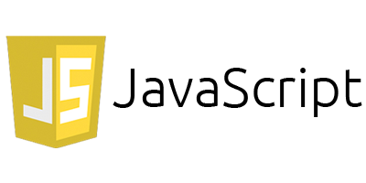
Ing.Drgo Pavel,9.september 2017,sobota ,11:37,modify 12.9.2017

Slide 2
Úvod do JavaScriptu
JavaScript je programovací jazyk, ktorý sa používa na webových stránkach.
Je multiplatfomový
JavaScript je typu
KLIENT - KLIENT
To znamená, že beží na strane klienta. Celý kód spracováva vlastný počítač.
Používá sa pro tvorbu dynamických webových aplikacií.
Je postavený na základoch jazyka Java a C.
Javascript sa nespúšťa na strane servera(ako napríklad PHP alebo ASP) ale až po načítaní stránky na strane klienta.
K tvorbe stránok nepotrebujeme žiadny špecializovaný software
Na tvorbu stačí sublime text 3

Slide 4
Výhody jazyka JavaScript
JavaScript je jazyk jednoduchý na pochopenie
Akékoľvek skriptovanie sa vykonáva na stran klienta. K činnosti nepotrebujeme server.
Podobná syntaxe jazyku Java a C.
Je to jazyk interpretovaný a objektový, tzn. že sa nemusí kompilovat a využívá zabudovaných objektov v prehliadači.
Interpreter načíta riadok kódu,preloží ho a hneď vykoná
Interpretujú sa riadky kódu v poradí jako je to zapísané v kóde stránky
K dispozícií je veľké množstvo už hotového kódu.

Slide 5
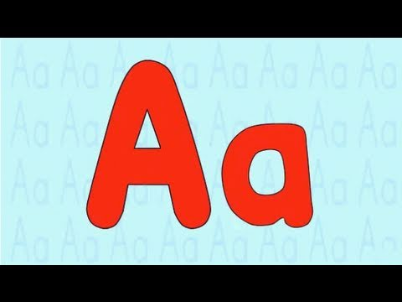
Nevýhody jazyka JavaScript
JavaScript je jazyk interpretovaný
Interpretovaný jazyk
Je prekladaný až za chodu programu
Interpretovanie kódu je teda pomalšie
Jazyk JavaScript je závislý na daném prehliadači
Je tzv. case sensitivny.
To znamená, že záleží na velikosti písma v zápise kódu.

Slide 6
Nevýhody jazyka JavaScript
JavaScript nevie pristupovať k súborom.
Uživateľ na svojom počítači môže JavaScript zakázať a tím dôjde k nefunkčnosti webových stránok.
Prehliadač na strane klienta nemusí podporovať JavaScript.
Nevie uložiť žiadne data (okrem cookies)

Slide 7
Nejčastejšie aplikácie písané v JavaScripte
Vstupná kontrola formulárových dat
Reakcia na udalosti vyvolané uživatelom(napr.stlačenie ľavého tlačidla na myši)
Dynamické stránky
Hodiny
Dynamická zmena obrázkov
Počitadlo návštev
apod.

Slide 8
Spôsoby zápisu scriptu
rovno do <body> HTML dokumentu
rovno do hlavičky <head> html dokumentu
rovno do html tagu
môžu byť načítané z externého súboru

Slide 9
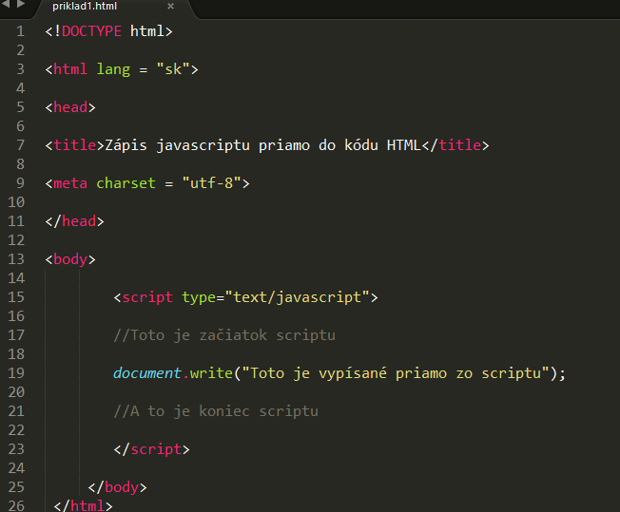
1.Zápis Java scriptu priamo do <body> HTML dokumentu

Slide 10
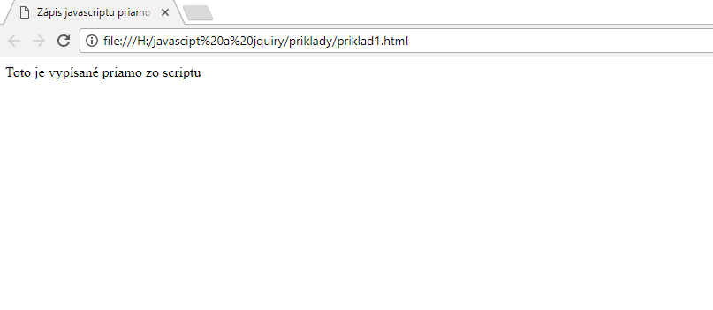
Takto vykoná script v Chrome

Slide 11
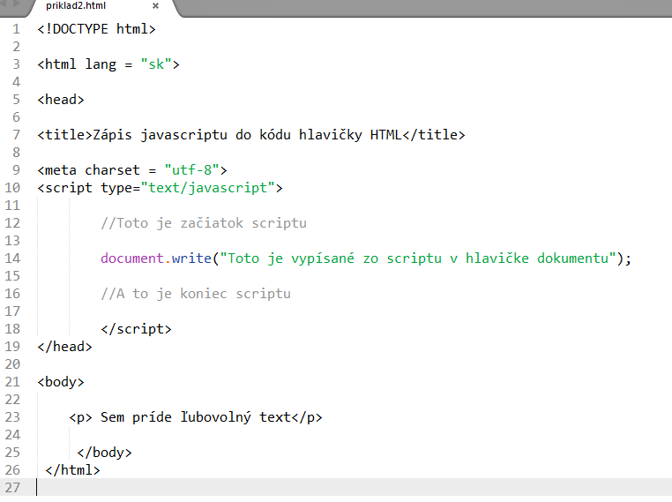
2.Zápis Java scriptu do <head> HTML dokumentu

Slide 12
Takto vykoná script v Chrome

Slide 13
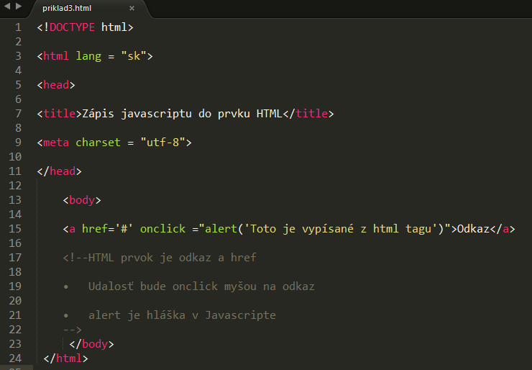
3.Zápis Java scriptu priamo do prvku HTML dokumentu

Slide 14
Takto vykoná script Chrome
Hláška vyskočí keď klikneme na „Odkaz“

Slide 15
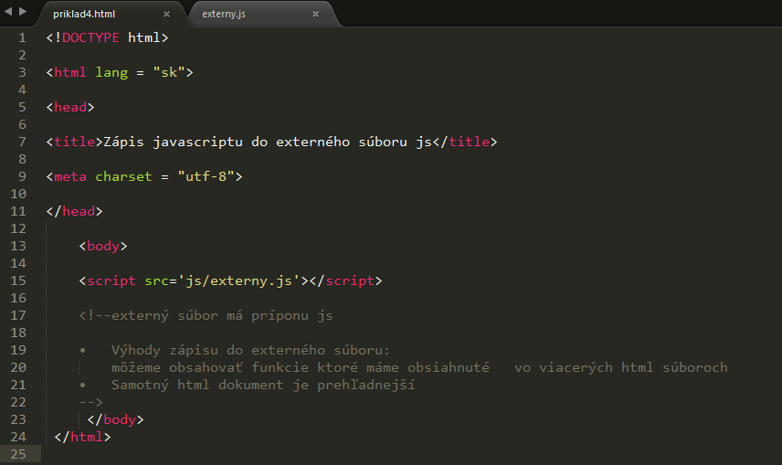
4.Zápis Java scriptu do externého súboru .js

Slide 16
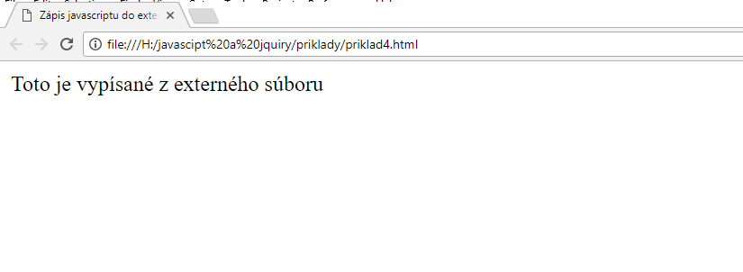
Takto vykoná script v Chrome

Slide 17
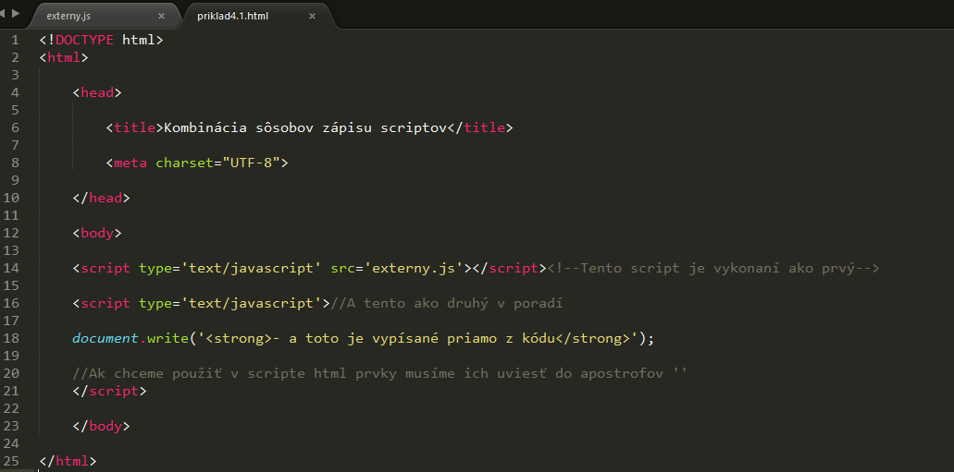
Kombinácia externého a interného použitia javascriptu

Slide 18
Takto vykoná script v Chrome

Slide 19
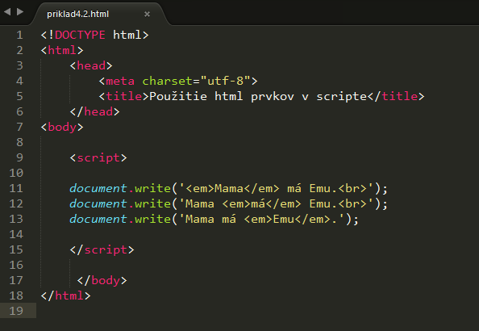
Ešte jeden príklad na použitie html prvkov v scripte

Slide 20
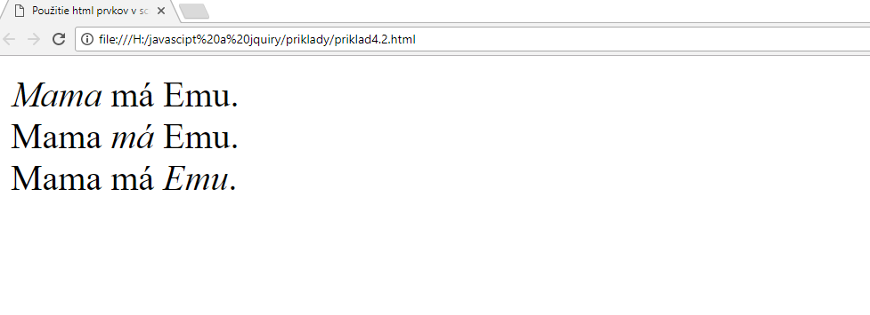
Takto vykoná script v Chrome

Slide 21
ÚVOD DO PREMENNÝCH V JS
Premenná je miesto v pamäti počítača.
Používame ich k uchovaniu hodnôt s ktorými chceme v programe pracovať.
Premennú si môžeme predstaviť ako krabicu s kartičkami.
Na obal napíšeme všeobecný popis toho čo krabica obsahuje.
Na to aby sme si zapamätali obsah krabice stačí si zapamätať názov obalu.

Slide 22
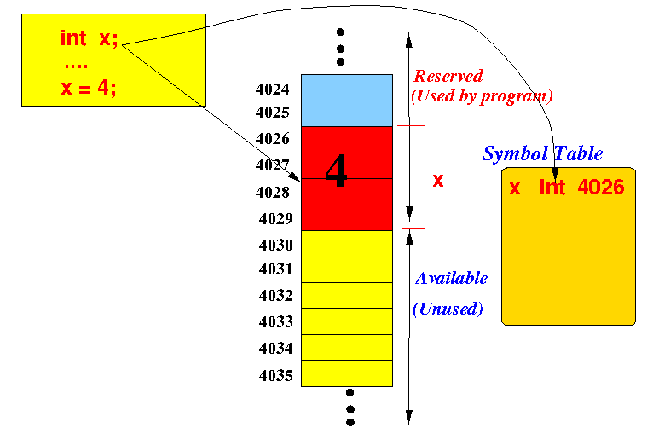
LOKALIZÁCIA PREMENNEJ x V PAMäTI POČÍTAČA

Slide 23
Zásady tvorby a použitia premennej
Pri prvom použití premennej použijeme slovíčko var
V javascripte sa pri premenných rozlišujú malé a veľke písmená
Pri voľbe premených môžeme použiť číslice a podtržítko _
Na začiatku mena premennej nesmie byť číslo
Vyberať pre mená premennej výstižné názvy podľa obsahu ktorý majú miesť
V mene premennej sa nesmie použiť medzera ani pomlčku
Vyvarujte sa použitiu diakritiky v názve premennej
Ak sme už označili premennú slovíčkom var nemusíme ho pri daľšom použití používať

Slide 24
Príklady deklarovania premennej
Toto je správne:
Koblihy1,male_koblihy
Kobli1ha
vyskaStromu,vyska_stromu
Polomer
Sirka
Strana_A
A toto je neprávne:
1kobliha
Vyska stromu,vyska-stromu
výškaStromu

Slide 25
Typy premennej
V javascripte nie je potrebné deklarovať typ premennej.
JS sám určí či ide o číslo,text alebo logickú premennú podľa obsahu ,aký jej priradíme
JS rozoznáva tieto typy premenných:
Číselná premenná-obsahuje celé alebo reálne číslo(12,1.44)
Reťazcová premenná-obsahuje text(TOTO je text v reťazcovej premennej)
Logická premnná-obsahuje logickú hodnotu (TRUE,FALSE)

Slide 26
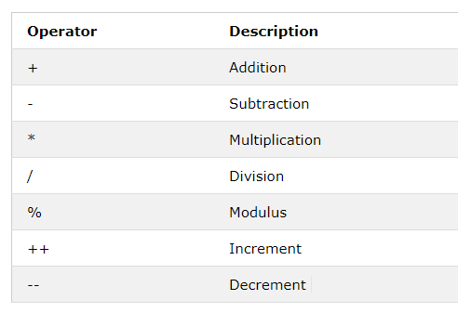
ARITMETICKÉ OPERÁTORY PRE ČÍSELNÉ PREMENNÉ

Slide 27
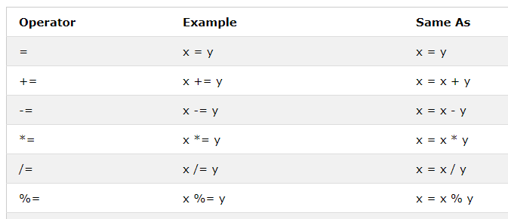
OPERÁTORY PRIRADENIA HODNôT PREMENNÝM

Slide 28
Čo platí o premenných
Premenná pred prvým použitím musí byť definovaná pomocou slova var
Pri pridávaní čísla ku reťazcu bude kód JavaScript považovať za reťazec.
JavaScript hodnotí výrazy zľava doprava.
JavaScript má dynamické typy. To znamená, že rovnakú premennú je možné použiť na uchovávanie rôznych typov údajov
Na zadanie reťazca do premennej jednoduché alebo dvojité úvodzovky
Čísla je možné písať s alebo bez desatinných čísel
Premenné typu Boolean môžu mať iba dve hodnoty: true alebo false.
V premennej bez hodnoty je táto premenná nedefinovaná ani čo do hodnoty ani čo do typu
Polia JavaScriptu sú napísané s hranatými zátvorkami.

Slide 29
JavaScript ­ Vstup a výstup údajov
Vstup údajov
prompt
input
Výstup údajov
alert
document.write-metoda write objektu document
innerHTML- priradením hodnoty vlastnosti innerHTML objektu dokument
document.getElementById("demo").innerHTML = „text".

Slide 30
HLÁŠKY
Slúžia na interakciu skriptu s uživateľom
alert
confirm
prompt

Slide 31
HLÁŠKY-výstraha
Typ hlášky | Syntax
alert | alert ( “hláška");
Popis hlášky:
príkaz alert zobrazí upozorňovacie okienko s textom.
Text v zátvorke a v úvodzovkách sa vypíše do dialógu spolu s tlačidlom OK.
Hláška zmizne,keď sa stlačí tlačidlo OK

Slide 32
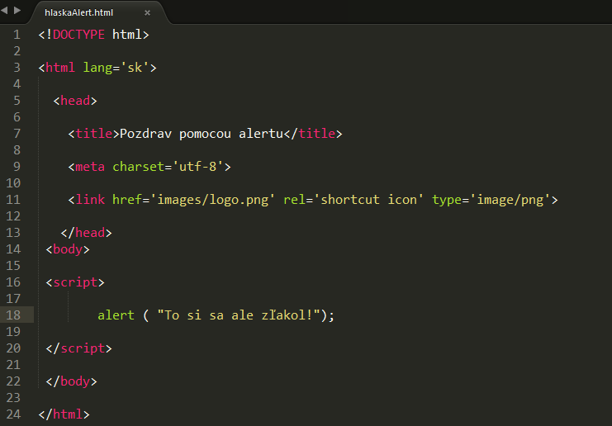
Priklad na hlášku alert

Slide 33
Takto sa vykoná script v Chrome

Slide 34
HLÁŠKY-potvrď
Typ hlášky | Syntax
confirm | confirm ( “hláška");
Popis hlášky:
Potvrdzujúci dialóg. Možnosti sú áno / nie. Návratová hodnota je true alebo false.

Slide 35
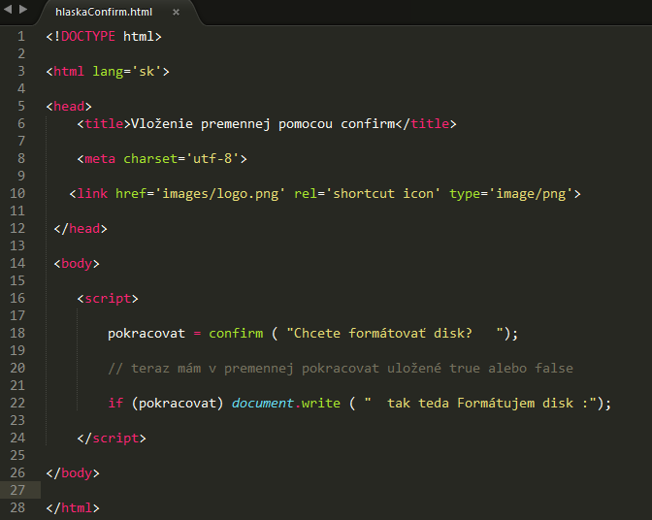
Priklad na hlášku confirm

Slide 36
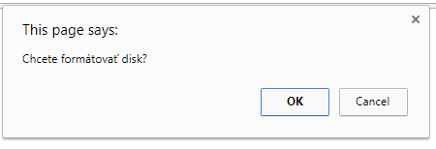
Takto sa vykoná script v Chrome

Slide 37
HLÁŠKY-výzva
Typ hlášky | Syntax
prompt | prompt ( ”hláška”,”Preddefinovaná hodnota”); prompt("Please enter your name", "Harry Potter");
POPIS HLÁŠKY
Metóda prompt () zobrazí dialógové okno, ktoré vyzve návštevníka na vstup.
Rýchle políčko sa často používa, ak chcete, aby používateľ zadal hodnotu pred zadaním stránky.
Keď sa objaví výzva, používateľ musí po zadaní vstupnej hodnoty kliknúť na tlačidlo "OK" alebo "Cancel".
Nepoužívajte nadmerne túto metódu, pretože zabraňuje používateľovi v prístupe k iným častiam stránky, kým sa okno neuzavrie.
Metóda prompt () vráti vstupnú hodnotu, ak používateľ klikne na tlačidlo "OK". Ak používateľ klikne na "Zrušiť", metóda vráti hodnotu null.
Hodnotu hlášky ukladáme do premennej.Premená je typu string.Ak ju chceme použiť ako číslo musíme ju zmeniť pomocou funkcie Number

Slide 38
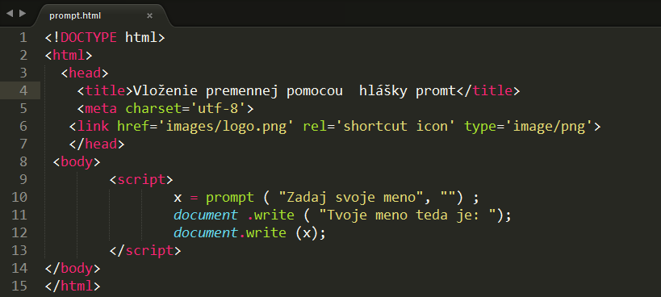
Priklad na hlášku prompt

Slide 39
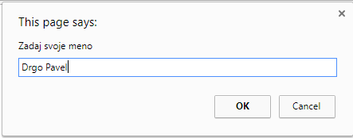
Takto sa vykoná script v Chrome

Slide 40
Komentáre
Vložené texty programu, ktoré nám program žiadnym spôsobom neovplyvňujú.
Sú to poznámky k jednotlivým častiam programu.
Môžu nám ozrejmiť čo to vlastne v programe vykonávame.
Môže slúžiť ako vysvetľujúci komentár pre niekoho kto bude náš program skúmať.

Slide 41
Komentáre
Riadkový komentár začína znakom dve normálne lomítka //
// V tomto riadku urobíme súčet
Komentár na viac riadkov
Na začiatku komentára a na konci použijeme lomítko a hviezdičku /*...........*/
/*
Javascrip Tútorial
Téma:komentáre
Vytvorené:15.Júľa 2016
*/

Slide 42
Písomka
Ako sa označuje jednoriadkový komentár?
Na čo slúži hláška?
Uvedte čo je to premenná?
Uvedte príklad správneho pomenovania premennej?
Uvedte príklad nesprávneho pomenuvania premennej?
Ako sa môže prejavovať javascript?
Kde všade môže byť umiestnený javascript?
Potrebuje script pripojenie na neaký server?

Slide 43
Písomka
10 bodov 1
9-7 bodov 2
6-5 bodov 3
4-3 body 4
2,1,0 bodov 5

Slide 44
PRÍKLADY NA PREMENNÉ A HLÁŠKY
kruh.html
Obvod
Obsah

Slide 45
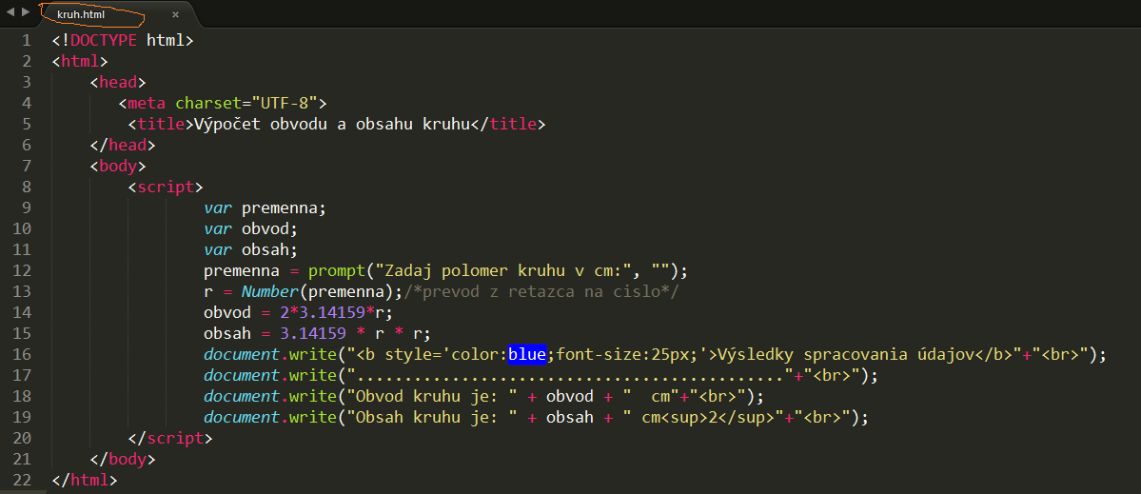

Slide 46
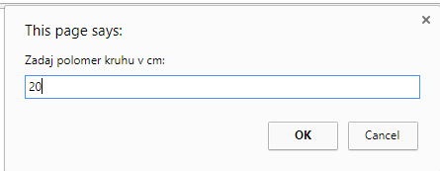

Slide 47
PRÍKLADY NA PREMENNÉ A HLÁŠKY
spotreba.html
VSTUP
spotreba na sto km
počet odjazdených km
cena za 1 liter
VÝSTUP
Spotreba benzínu
Cena za benzín

Slide 48
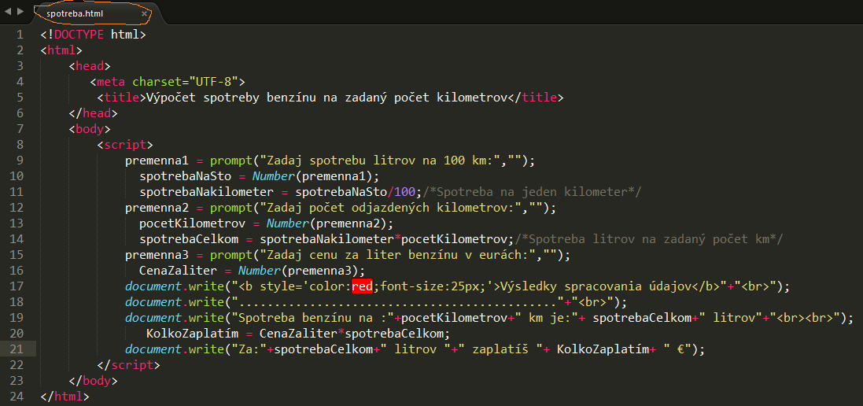

Slide 49
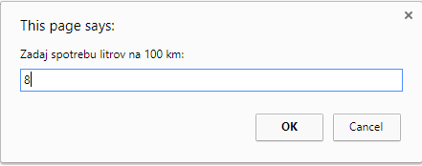
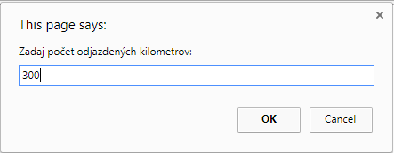
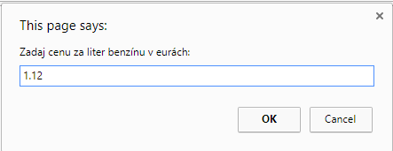

Slide 50
Štvťročné preskúšanie
1.Teória
2.Tvorba webovej aplikácia

Slide 51
Štvťročné preskúšanie
Teória:
Uvedte syntax hlášky prompt?
Ktorá hláška slúži na vloženie hodnôt?
Vymenujte typy hlášok?
Uvedte na čo slúži hláška?
Ktorá hláška slúži iba na výstup údajov?

Slide 52
Štvťročné preskúšanie
Teória vyhodnotenie:
body | známka
5 | 1
4 | 2
3 | 3
2,1 | 4
0 | 5

Slide 53
Štvťročné preskúšanie-odpovede
Teória:
Uvedte na čo slúži hláška? Slúžia na interakciu skriptu s uživateľom
Vymenujte typy hlášok? alert,confirm,prompt
Ktorá hláška slúži iba na výstup údajov?alert
Ktorá hláška slúži na vloženie hodnôt?prompt
Uvedte syntax hlášky prompt?
prompt ( ”hláška”,”Preddefinovaná hodnota”);

Slide 54
Štvťročné preskúšanie
2.Tvorba webovej aplikácia
ZADANIE:
Vytvorte webovú aplikáciu ,ktorá vypočíta povrch a objem
Údaje si vypýta od uživateľa
Zobrazí hodnoty povrchu a objemu kvádra
Riešenie poslať na:gdm@post.sk
Do hlavičky uviesť Priezvisko

Slide 55
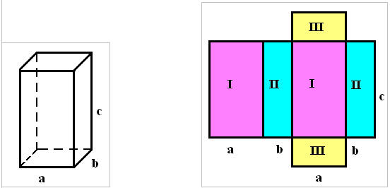

Slide 56
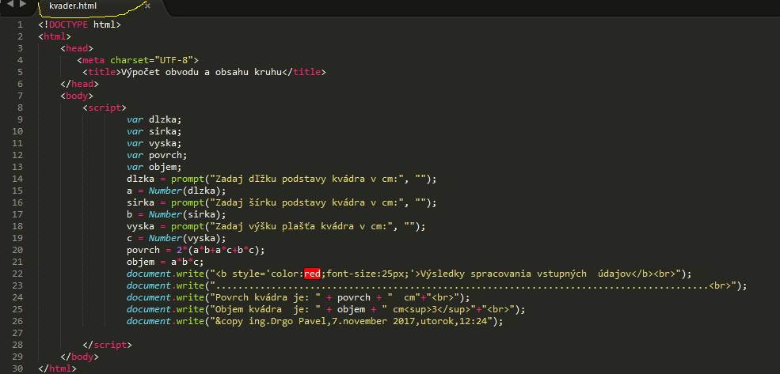

Slide 58
Hodnotenie aplikácie
funkčnosť | známka
Všetko funguje | 1
Malá pomoc | 2
Zápis správny,script nefunguje | 3
Správne 2/3 scriptu | 4
Nič nefunguje,zápis zlý | 5

Slide 59
PRÍKLADY NA PREMENNÉ A HLÁŠKY
kalkulacka.html
VSTUP
Zadaj čísla
VÝSTUP
Súčet
Rozdiel
Súčin
podiel

Slide 60
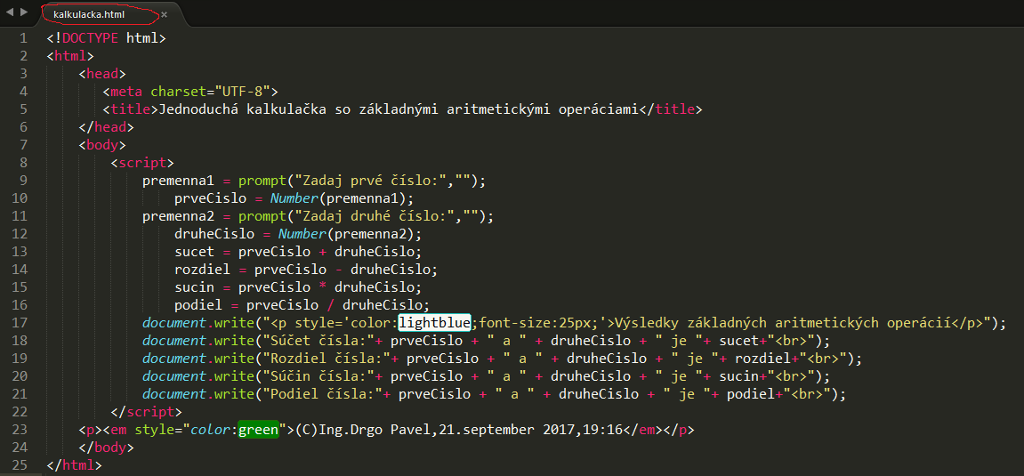

Slide 61
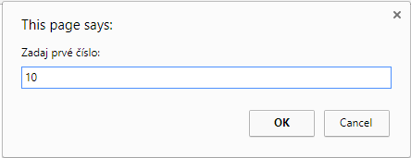
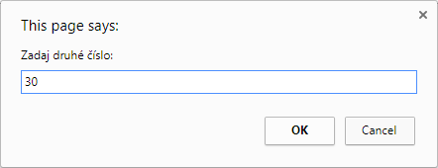

Slide 62
JavaScript Podmienky
Podmienky sú pre programovanie veľmi dôležité.
Je to základny spôsob ako program ďalej vetviť.
Pomocou podmienok môžeme určovať akým smerom sa bude náš program uberať
Podmienky sú písané malými písmenami.
Veľké písmená (ak alebo IF) vygenerujú chybu jazyka JavaScript.

Slide 63
Podmienené vyhlásenia
V jazyku JavaScript máme nasledujúce podmienené vyhlásenia:
Použite, if ,ak chcete špecifikovať blok kódu, ktorý sa má vykonať, ak je zadaná podmienka pravdivá
Pomocou else zadajte blok kódu, ktorý sa má vykonať, ak je rovnaký stav nepravdivý
Použite else if , ak chcete špecifikovať novú podmienku na otestovanie, ak je prvá podmienka nepravdivá
Pomocou prepínača switch zadajte množstvo alternatívnych blokov kódu, ktoré sa majú vykonať

Slide 64
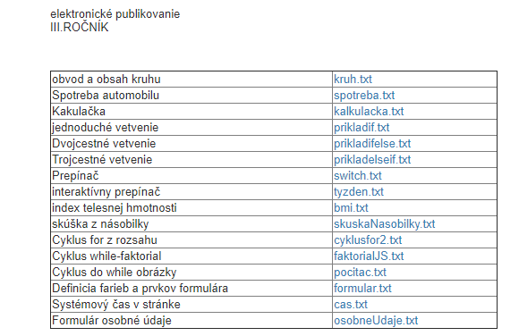

Slide 65
Logické podmienky vetvenia
Podmienka: | Vracia true, ak:
x == y | x a y sú rovnaké
x! = y | x a y nie sú rovnaké
x> y | X viac než y
x> = y | x je väčší alebo rovné y
x <y | x je menšia než y
x <= y | x je menšie ako alebo rovné y

Slide 66
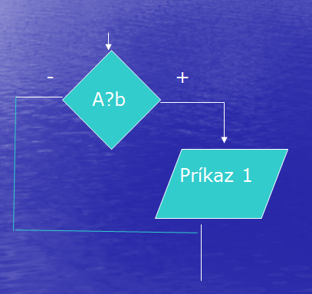
Príkaz if
SYNTAX:
if (podmienka) { blok kódu ,ktorý sa má vykonať ak je podmienka vyhodnotená ako pravdivá; }

Slide 67
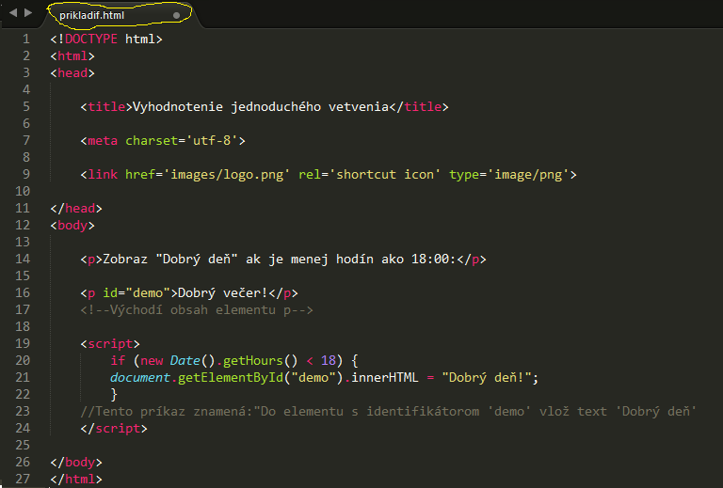

Slide 68
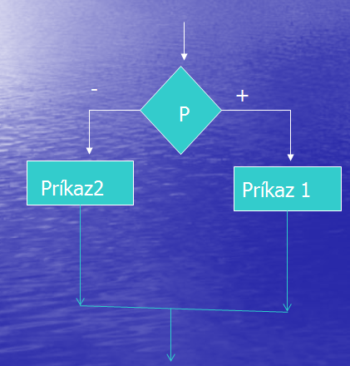
Príkaz if…else
SYNTAX:
if (podmienka) {
blok kódu,ktorý sa vykoná ak je podmienka splnená;
} else {
Blok kódu,ktorý sa vykoná ak podmienka nie je splnená; }

Slide 69
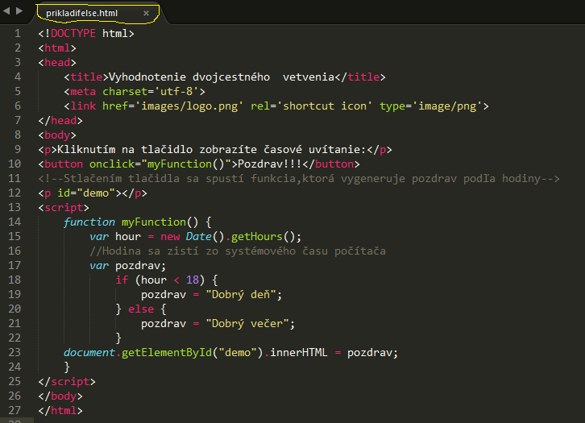

Slide 71
Príkaz else if
SYNTAX:
if (podmienka1) { blok kódu sa vykoná ak je podmienka1 splnená
} else if (podmienka2) { blok sa vykoná ak podmienka1 nie je splnená a podmienka2 je splnená
} else { blok sa vykoná ak pomienka1 a podmienka2 nie sú splnené
}

Slide 72
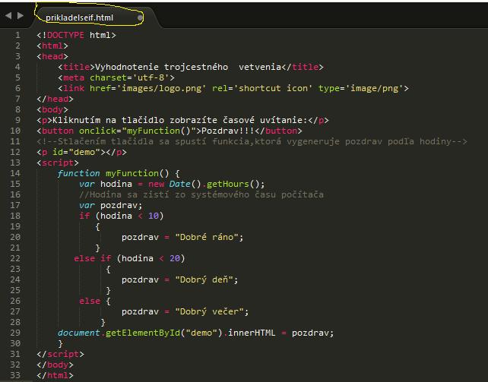

Slide 74
Príkaz switch
Swith case sa používa ak potrebujeme vyhodnotiť veľký počet podmienok.
Pre tento účel sa príkaz if ....else if...else nehodí.
SYNTAX:
Takto to funguje:
výraz sa hodnotí iba raz.
Hodnota výrazu sa porovnáva s hodnotami každého prípadu(case).
Ak existuje zhoda, vykoná sa príslušný blok kódu a zvyšok sa prekočí
switch(výraz) { case n: blok kódu 1; break; case n+1 blok kódu 2; break; default: blok kódu n; }

Slide 75
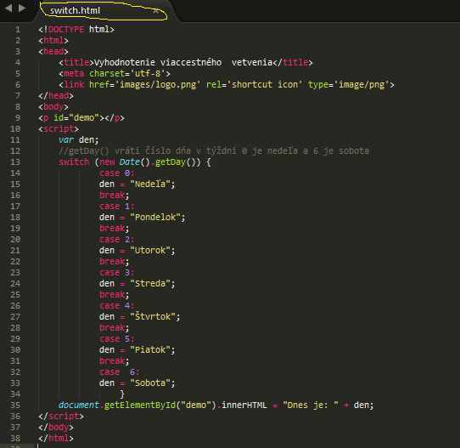

Slide 76
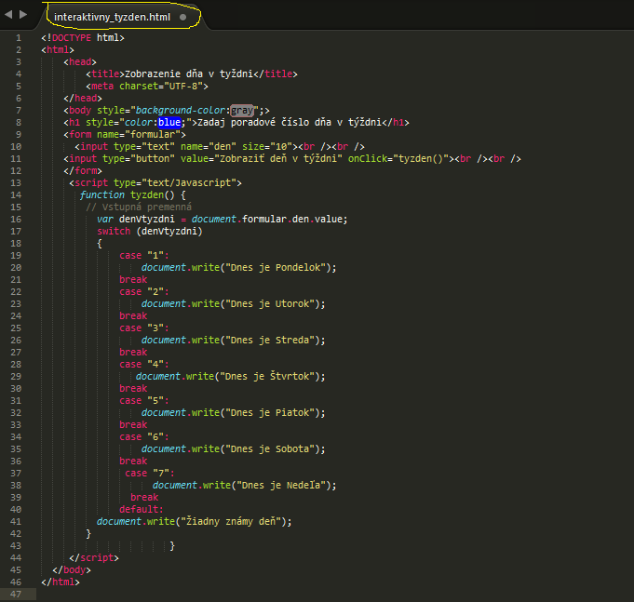

Slide 77
Preskúšanie z vetvenia
Tvorba webovej aplikácia-zošit povolený!!!
ZADANIE:
Vytvorte webovú aplikáciu ,ktorá dokáže preskúšať žiaka z násobilky
Script si vypýta od uživateľa :
Prvé číslo súčinu
Druhé číslo súčinu
Správny výsledok a*b-podľa skúšaného
Zobrazí výsledok skúšky v oboch prípadoch
Riešenie poslať na:gdm@post.sk
Do hlavičky uviesť Priezvisko

Slide 78
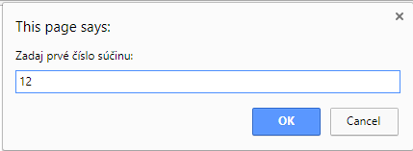
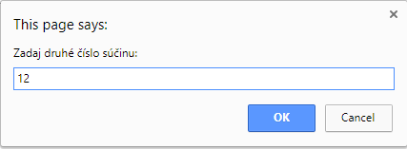
NESPRÁVNY VÝSLEDOK

Slide 79
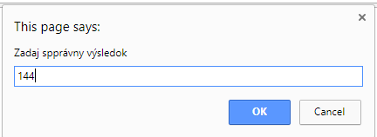
SPRÁVNY VÝSLEDOK

Slide 80
Hodnotenie aplikácie
funkčnosť | známka
Všetko funguje bez pomoci | 1
Pomoc učiteľa alebo spolužiaka | 2
Zápis správny,script nefunguje | 3
Správne 2/3 scriptu | 4
Nič nefunguje,zápis zlý | 5

Slide 81
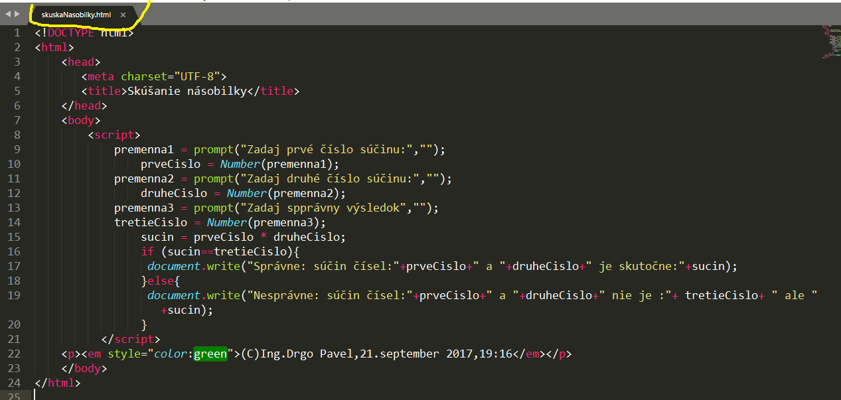
PRÍKLAD SPRÁVNEHO RIEŠENIA

Slide 83
Cykly
Cykly možu byť výhodné ak opakovane vykonávame neaké akcie.Poznáme nasledovné spôsoby ako vyriešiť opakovanie kódu:
for - slučku použijeme v prípade ak pozname počet opakovaní
while - prechádza cez blok kódu, ak je špecifikovaná podmienka je pravdivá.Podmienku testuje na začiatku cyklu
do/while prechádza cez blok kódu. Podmienku testuje na konci cyklu

Slide 84
Cykly for
SYNTAX:
for (vyhlásenie1; vyhlásenie2; vyhlásenie3) { Blok kódu ktorý bude vykonaný
}
Vyhlásenie 1 sa vykoná pred začiatkom cyklu .(východia hodnota cyklu-počitadlo opakovaní)
Vyhlásenie 2 definuje podmienku pre spustenie slučky
Výkaz 3 sa vykoná vždy po vykonaní slučky(nárast/pokles )počitadla

Slide 85
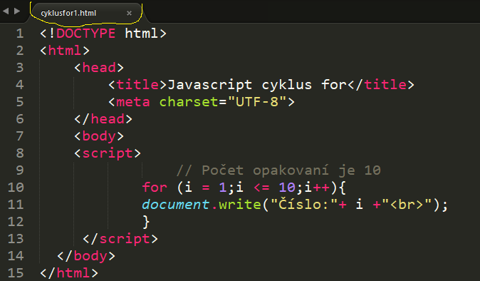
Cykly for
Poznámka:
Ak zmeníme číslo 10 napr. na 12,zopakuje sa document.write 12 krát
Ak napríklad zmeníme i++ na i+=2 bude sa počitadlo opakovaní meniť iba na nepárne čísla.

Slide 86
Cykly for

Slide 87
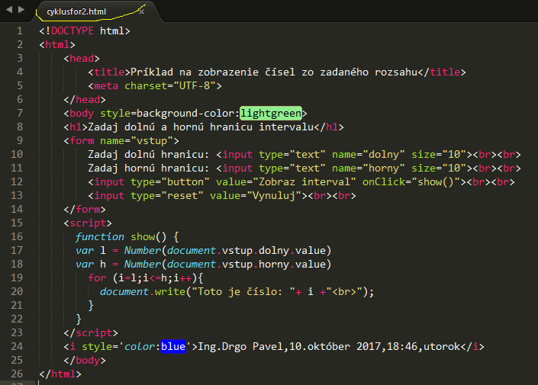

Slide 88
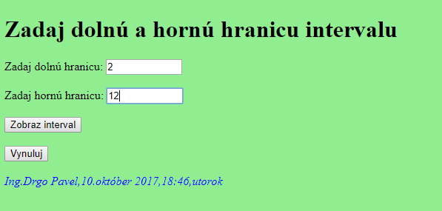

Slide 89
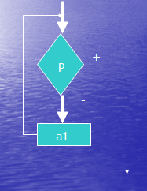
Cyklus while
Tento cyklus má na začiatku podmienku.Pokiaľ táto podmienka platí , budú sa vykonávať príkazy v tele cyklu.

Slide 90
Cyklus while
SYNTAX:
while (condition) { code block to be executed; }
Je možné ,že v prípade keď podmienka nie je splnená,nevykoná sa blok kódu ani raz

Slide 91
Zadanie
Vytvorte aplikáciu, ktorá urobí výpis súčinu zo zadaného rozsahu : tzv.faktorial
Použite cyklus while
Treba zadať:
hornú hranicu pre výpočet faktorialu
Voľba faktorialu bude vo vstupnom formuláry

Slide 92
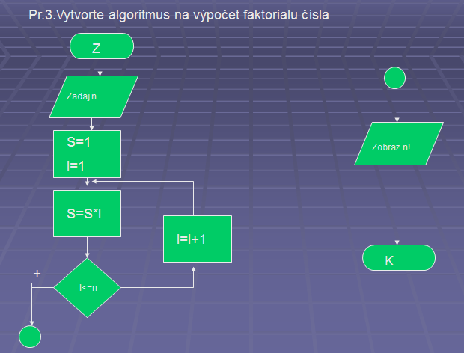
Vývojový diagram
V programe je s zmenené na suma a i zmenené na pocitadlo

Slide 93
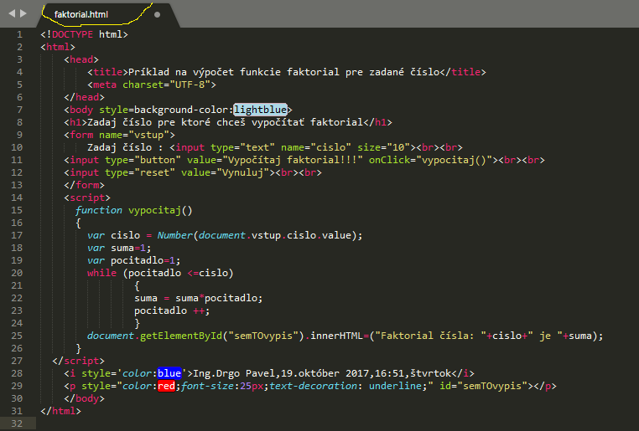

Slide 95
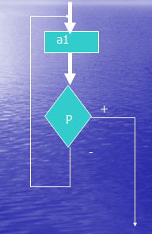
Cyklus do...while
V tomto prípade vyhodnocujeme podmienku až na konci cyklu. Hodnotu počítadla zvyšuje ešte pred vyhodnotením podmienky.

Slide 96
Cyklus do..while
SYNTAX:
do { code block to be executed; } while (condition);
Takže cyklus sa vykoná aspoň jeden krát bez ohľadu na to či je podmienka splnená alebo nie. Použitie tohto cyklu je v prípade , keď chceme aby sa cyklus vykonal aspoň jeden krát.

Slide 97
Zadanie
Vytvorte aplikáciu, ktorá zobrazí požadovaný počet obrázkov pocitačov
Použite cyklus do....while
Treba zadať:
hornú počet obrázkov
Voľba obrázkov bude vo vstupnom formuláry

Slide 98
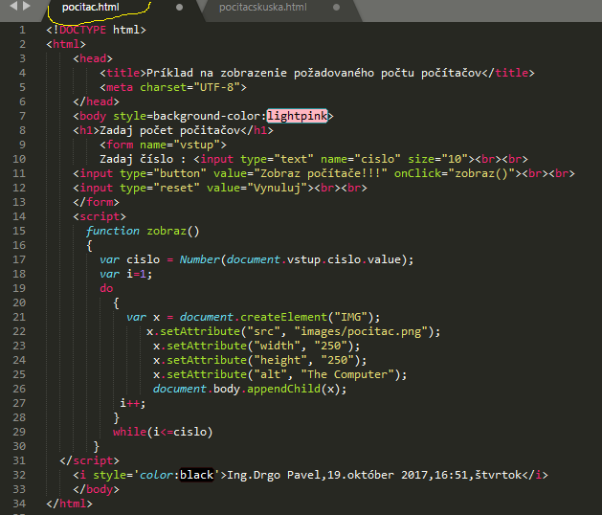

Slide 100
POLIA
Polia sa používajú na ukladanie viacerých hodnôt do jednej premennej.
Pole nám tvorí skupina premenných , ktoré majú spoločný názov a každá táto premenná (prvok poľa) má svoj index
Číselný index poľa sa začína hodnotou 0
[0] je prvý prvok v poli. [1] je druhý. [2] je tretí atď

Slide 101
Priklad definovania poľa

Slide 102
Vlastnosti a metódy poľa
var x = cars.length; | Vlastnosť dĺžky(length) vráti počet prvkov pola. Vlastnosť dĺžky je vždy viac než najvyšší index poľa.
var y = cars.sort(); | Metóda sort () zoradí pole abecedne,vzostupne
fruits.push(); | Metóda push() pridá nový prvok do poľa
Najlepším spôsobom, ako prechádzať pole, je použitie slučky „for":

Slide 105
Vlastnosti a metódy poľa
pop () | Metóda odstraňuje posledný prvok z poľa:
push () | Pridá prvok na koniec poľa
shift () | odstraňuje prvý prvok poľa a "posúva" všetky ostatné prvky do nižšieho indexu.
unshift () | pridá nový prvok do na začiatok poľa
delete fruits[0]; | Vymazanie prvku 0 poľa fruits
Metóda sort () | Metóda sort () zoradí pole podľa abecedy:
Metóda reverse () obracia prvky v poli. | Môžete ju použiť na zoradenie poľa v zostupnom poradí:

Slide 108
Usporiadanie poľa číselné

Slide 110
Interaktívne pole č.1

Slide 112
Interaktívne pole č.2

Slide 114
Funkcie
Jedná sa o blok kódu, ktorý raz napíšeme a potom ho môžeme ľubovoľne volať bez toho, aby sme ho písali znovu a opakovali sa.
Funkciu deklarujeme pomocou kľúčového slova function a obsahuje blok kódu v zložených zátvorkách.
SYNTAX DEFINÍCIE FUNKCIE:
Názvy funkcií (name) môžu obsahovať písmená, číslice, podčiarknutia a znaky dolára (rovnaké pravidlá ako pre premenné).
Parametre funkcie(parameter) sú názvy uvedené v definícii funkcie, ktoré sú dodané funkcií ak je volaná.

Slide 115
Funkcia
Volanie funkcie
Kód vnútri funkcie sa spustí, keď "niečo" volá funkciu:
Ak dôjde k udalosti (keď používateľ klikne na tlačidlo)
Pri vyvolaní kódu JavaScript
Automaticky

Slide 116
Definovanie a volanie funkcie bez parametra

Slide 117
Funkcie s parametrami
Funkcia môže mať tiež ľubovoľný počet vstupných parametrov , ktoré píšeme do zátvorky v jej definícii
Tieto potom zadávame pri volaní funkcie
podľa parametrov ovplyvňujeme správanie funkcie
Poznámka: Vychadzajme z predcházajúceho príkladu,pri pozdrave chceme osloviť toho koho pozdravujeme

Slide 118
Funkcia s parametrom

Slide 119
Funkcia s parametrom

Slide 120
OOP-objektovo-orientované programovanie
JavaScript je jazyk objektový
Objektovost znamená to, že všetky vlastnosti a pokyny sú usporiadané podľa niektorého systému.
Objektový model je spôsob, ako pomenovať jednotlivé prvky okna prehliadača a dokumentu, tak,aby sme mohli s nimi pracovať .

Slide 121
Zápis cesty k objektu
K adresovaniu objektov sa používa bodková syntax.
document.formular.pole.value
document.nazov_form.nazov_prvku.hodnota
Väčšina objektov má :
Podobjekty
vlastnosti
alebo metódy
Podobjektom document je formular
Podobjektom formular je pole
Potom sa pomocou bodkovej syntaxe zapíše:
objekt.podobjekt,
objekt.vlastnosť
objekt.metoda ().
Napr.document.write
Document je objekt,write je metóda

Slide 122
Prístup k objektom a metódam
window.document.write();
znamená to,že na objekt document sme použili metódu write
document.getElementById (reťazec).
metódou document.getElementById dokážeme sprístupniť skriptu ľubovoľný prvok na stránke, ktorý má nastavené id = "reťazec".
Pod dokumentom rozumieme okno html dokumentu(stránky)

Slide 123
PR.Použitia predchádzajúcej výberovej metódy,funkcie a metódy usporiadania

Slide 125
Prístup k objektom a metódam
Javascript vie pristupovať:
• k objektom okna prehliadača (window)
• cez neho aj k prvkom stránky (window.document), ktoré majú úzku väzbu na jazyk HTML
• k zabudovaným objektom (Date, Math, string).

Slide 126
Prístup k objektom a metódam
Prehľad objektov
Objekt window
Objekt window.event
Objekt document
Objekt String
Objekt Date
Objekt Math

Slide 127
OBJEKT DOCUMENT
Objekt document je najdôležitejším objektom, ku ktorému JavaScript pristupuje.
Document v sebe obsahuje všetko, čo je nejakým spôsobom spojené s aktuálnou stránkou.
Cez objekt document sa pristupuje k obrázkom, formulárom, odkazom, k farbám atď.
K objektom dokumentu pristupujeme preto,aby sme ich mohli použiť. Napríklad možno zmeniť:
obrázok,
hodnota v políčku formulára,
spustiť hudba,
meniť farby dokumentu atď.

Slide 128
Formuláre
V súčasnosti sa objavuje v Internete čoraz viac stránok, ktoré s návštevníkom komunikujú prostredníctvom prvkov formulára.
Formulárové prvky sprostredkúvajú výmenu informácií medzi nami a webovským serverom,
Tento ich spracováva a vyhodnocuje,
prípadne slúžia iba na kontrolu vstupných údajov formulára.
Každý formulár je treba pomenovať

Slide 129
SYNTAX DEFINOVANIA FORMULÁRA:
<form name="menoFormulara">
Vstupné Pole1
Vstupné Pole2
.
.
Potvrdzovací prvok
</form>
Následne potom v našich skriptoch pracujeme s formulárom už len prostredníctvom: document.MenoFormulara.

Slide 130
SYNTAX ZOSKUPENIA FORMULÁRA:
<form name="menoFormulara">
<fieldset>
<legend> Meno legendy</legend>
Vstupné Pole1
Vstupné Pole2
.
.Potvrdzovací prvok
</fieldset
</form>
FIELDSET vytvorí rámik okolo prvkov formulára

Slide 131
VÝBER A SPRACOVANIE PRVKOV FORMULÁRA
K prvkom formulára , či už ide o vstupné políčka alebo odosielajúce tlačidla, sa dostaneme nasledovne:
var policko = menoFormulara.menoPolicka;
var tlacidlo = menoFormulara.menoTlacidla;
Väčšinou nás z formulárových políčok zaujíma hlavne hodnota , tj. Vlastnosť value. Tuto získame takto:
var hodnota = menoFormulara.menoPrvku.value;
Hodnota premennej je textový reťazec
V prípade, že je potreba s hodnotou políčka pracovať ako s číslom, je na mieste obsah value previesť na číslo:
var ciselnaHodnota = Number(policko.value);
var ciselnaHodnota = parseInt(policko.value);(pretypuje premennú celé číslo)

Slide 132
Prvky formulára-odkaz na w3school
Vstup typu text-definuje jednoriadkové pole pre zadávanie textu
<input type = "text">
Tlačidlo na odosielanie údajov formulára na spracovanie serverom alebo funkciou
<input type = "submit">
Objavia sa v URL
Resetovacie tlačidlo, ktoré obnoví všetky hodnoty formulára na predvolené hodnoty
<input type = "reset">
Vstup typu tlačidlo
<input type = "button">
Pr.
<input type="button" onclick="alert('Hello World!')" value="Click Me!">

Slide 134
Prvky formulára-odkaz na w3school
Vstup typu radio-prepínač
<input type = "radio">
Rádiové tlačidlá umožňujú používateľovi vybrať len jeden z obmedzeného počtu možností:

Slide 136
Prvky formulára-odkaz na w3school
Zaškrtávacie políčko
<input type = "checkbox">
Začiarkavacie políčka umožňujú používateľovi vybrať ZERO alebo VIAC volieb z obmedzeného počtu možností.

Slide 138
Prvky formulára-odkaz na w3school
Vstupnépole typu rozsah(range)
<input type="range">
definuje ovládací prvok pre zadanie čísla, ktorého presná hodnota nie je dôležité (poloha posuvníka)
Predvolený rozsah je 0 až 100.
Môžete však nastaviť obmedzenia,
čísla sa prijímajú s atribútmi min, max a step

Slide 141
Výstup

Slide 142
Prvky formulára-odkaz na w3school
Vstup typu čislo
<input type="number">
Možné varianty:
<input type="number" name="quantity" min="1" max="5">
Nasledujúci príklad zobrazuje číselné vstupné pole, do ktorého môžete zadať hodnotu od 1 do 5
<input type="number" name="points" min="0" max="100" step="10" value="30">
Predchádzajúci príklad zobrazuje číselné vstupné pole, v ktorom môžete zadať hodnotu od 0 do 100 v krokoch po 10.
Predvolená hodnota je 30:

Slide 143
Prvky formulára
Select a option – rolovacia ponuka

Slide 146
Grafika v javascripte-canvas
Element HTML <canvas> sa používa na kreslenie grafiky, za behu, cez skriptovanie (JavaScript).
Plátno má skvelé funkcie pre grafickú prezentáciu údajov s obrázkami grafov a grafov.
HTML plátno môže byť animované.
Plátno môže reagovať na ľubovoľnú akciu používateľa (kľúčové kliknutia, kliknutia myšou, kliknutia na tlačidlá, pohyb prstov).
Výuka w3shool grafiky

Slide 147
Grafika v javascripte-canvas
Štandardne nemá element <canvas> žiadny okraj a žiadny obsah.
V HTML prvku <canvas> vyzerá takto:
Element <canvas> musí mať atribút id, takže ho môže odkazovať JavaScript.
Atribút šírky a výšky je potrebný na definovanie veľkosti plátna.
Tip: Na jednej stránke HTML môžete mať viaceré prvky <canvas>.

Slide 148
Grafika v javascripte-canvas
Ak chcete pridať hranicu, použite atribút štýlu:

Slide 149
Vykreslenie plátna
Všetky kresby na plátne HTML sa musia vykonať pomocou jazyka JavaScript
1.Najprv musíte nájsť prvok <canvas>.
To sa deje pomocou metódy HTML DOM getElementById ():
2.Po druhé, potrebujete vybrať metódu kreslenia objektu na plátno:
GetContext () je vstavaný objekt HTML s vlastnosťami a metódami pre kreslenie:

Slide 150
Kreslenie plátna a štvorca
Nakoniec môžete nakresliť na plátno obdľžnik.
Nastavte štýl výplne objektu výkresu na červenú farbu:
Vlastnosťou fillStyle môže byť farba CSS, gradient alebo vzor. Predvolené pole fillStyle je čierna.
Metóda fillRect ( x, y, width, height ) na plátne nakreslí obdĺžnik vyplnený štýlom výplne:

Slide 152
Súradnice canvas
HTML plátno je dvojrozmerná mriežka.
V hornom ľavom rohu plátna sú súradnice (0,0)
Súradnice prvého dolného rohu závisia od šírky a výšky plátna

Slide 153
Kreslenie úsečky
Ak chcete nakresliť priamku na plátne, použite nasledovné metódy:
moveTo ( x, y ) - definuje začiatočný bod riadku
lineTo ( x, y ) - definuje koncový bod riadku
stroke();-zobraziť dráhu
Definujte začiatočný bod v polohe (0,0) a koncový bod v polohe (200, 100).
Potom použite metódu tahu ()(STROKE()) na skutočné kreslenie čiary

Slide 155
Kreslenie kruhu,oblúka-arc
Ak chcete nakresliť kruh na plátne, použite nasledujúce metódy:
beginPath () - spustí cestu
arc (x, y, r, startangle, koniec) - vytvorí oblúk / krivku.
Vytvorenie kruhu s oblúkom ():
Nastavte úvodný uhol na 0 a koncový uhol na 2 * Math.PI.
Parametre x a y definujú súradnice x a y stredu kruhu.
Parameter r definuje polomer kruhu

Slide 159
Ešte veľa o grafike canvas
Výuka w3shool grafiky

Slide 160
Praktická realizácia funkcií s využitím formulárov

Slide 162
Preskúšanie z funkcií a formulárov
Tvorba webovej aplikácia-zošit povolený!!!
ZADANIE:
Vytvorte webovú aplikáciu ,ktorá dokáže preskúšať žiaka z násobilky
Script si vypýta od uživateľa :
Prvé číslo súčinu
Druhé číslo súčinu
Správny výsledok a*b-podľa skúšaného
Zobrazí výsledok skúšky v oboch prípadoch
Riešenie poslať na:gdm@post.sk
Do hlavičky uviesť Priezvisko

Slide 166
PREDLOHA

Slide 168
PREDLOHA

Slide 170
výstup

Slide 172
výstup

Slide 173
Ešte možno treba aj outputy z JS
Tu odkaz na w3school

Slide 174
Objekt typu datum,čas
Objekt date() nám umožňuje pracovať s dátumami.
Pomocou new Date() sa vytvorí nový objekt dátumu s aktuálnym dátumom a časom
Na získanie časti dátumu sa používajú nasledovné metódy:
getHours()........................... Získajte hodinu (0-23)
getMinutes()........................ Získajte minúty (0 - 59)
getSeconds()................... Získajte sekundy (0 - 59)
Budeme potrebovať opakované volanie funkcie
Metóda setTimeout () vyvolá funkciu alebo vyhodnotí výraz po zadanom počte milisekúnd.
SYNTAX:
setTimeout(function, milliseconds)
setInterval ( funkcia, milisekundy ) Rovnaké ako setTimeout (), ale opakuje vykonávanie funkcie nepretržite.

Slide 175
Objekt typu DATE

Slide 179
Celý datum a čas po slovensky?

Slide 181
Toto treba dať do stránok

Slide 182
Objekt typu MATH
V JS sa pre generovanie náhodného čísla používa Math.random().
var nahodne = Math.random();generovanie
nahodne = Math.floor(nahodne);zaokruhlovane
Metóda Math.floor zaokrúhľuje nadol

Slide 187
Pokračovať v príkladoch
Str.105

Slide 188
bmi.html

Slide 190
Grafika canvas svg
Odkaz na dokument

Slide 191
Práce s obrázkami animácia Je založená na opakovanom striedanie obrázkov:

Slide 193
Veľmi často sa stretnete s obrázkami, ktoré sa po nabehnutí myšou zmenia

Slide 195
ZADANIE
Vypracujte material o Javascripte
zadanie1 JAVASCRIPT\index.html

